Slide 1
Тема: «Оценивание задания № 14 ЕГЭ (№ 15 ЕГЭ-2021) с развёрнутым ответом по математике с использованием методических рекомендаций ФГБНУ ФИПИ»

Slide 2
Задание 14 профильного ЕГЭ по математике можно считать границей между «неплохо сдал ЕГЭ» и «поступил в вуз с профильной математикой». Здесь не обойтись без отличного знания алгебры. Потому что встретиться может любое неравенство: показательное, логарифмическое, комбинированное (например, логарифмы и тригонометрия). И еще бывают неравенства с модулем и иррациональные неравенства.
Если выпускник хочет получить на профильном ЕГЭ не менее 70 баллов, ему необходимо научиться решать неравенства!

Slide 3
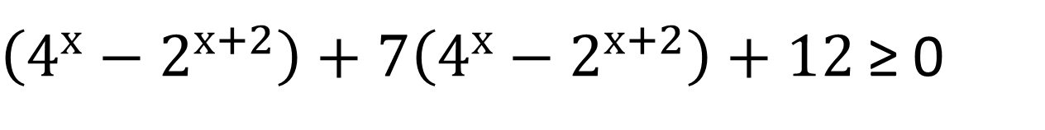
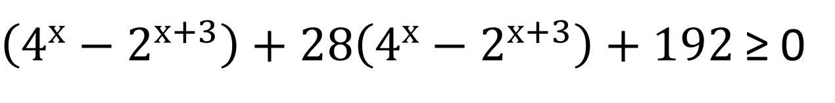
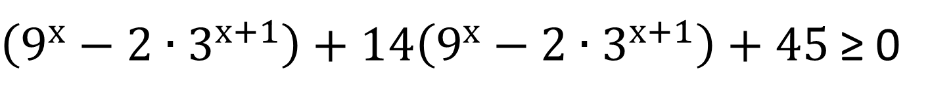
Задание № 15 (ЕГЭ – 2021)
$\left(4^{х}−2^{х+3}\right)+28\left(4^{х}−2^{х+3}\right)+192$≥ 0
$\left(4^{х}−2^{х+2}\right)+7\left(4^{х}−2^{х+2}\right)+12$≥ 0
$\left(9^{х}−{2∙3}^{х+1}\right)+14\left(9^{х}−2∙3^{х+1}\right)+45$≥ 0
Решаемость задания №15 (показательное неравенство) составила в этом году 18,30%, что выше показателей прошлого года (17,9%). Выполнение данного задания в группе выпускников, выполнивших работу на 80-100 баллов составило 95,2% .

Slide 4
Информация к размышлению

Slide 5
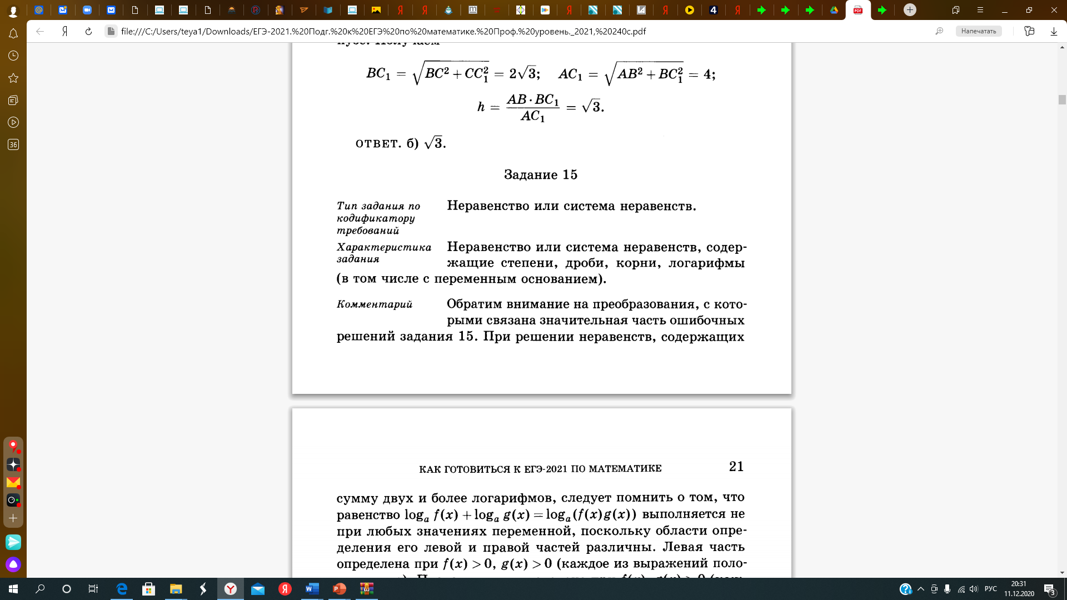
Задание 14

Slide 6
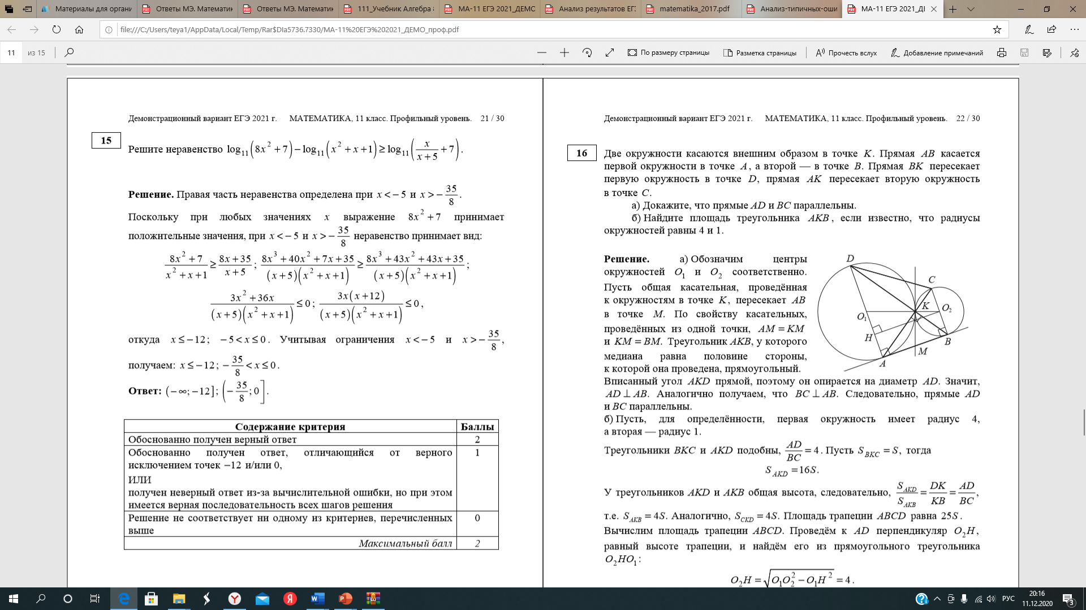

Задание из демонстрационного варианта ЕГЭ - 2022

Slide 7
Содержание критерия | Баллы
Обоснованно получен верный ответ | 2
Обоснованно получен ответ, отличающийся от верного исключением / включением граничных точек ИЛИ получен неверный ответ из-за вычислительной ошибки, но при этом имеется верная последовательность всех шагов решения | 1
Решение не соответствует ни одному из критериев, перечисленных выше | 0
Максимальный балл | 2

Slide 8
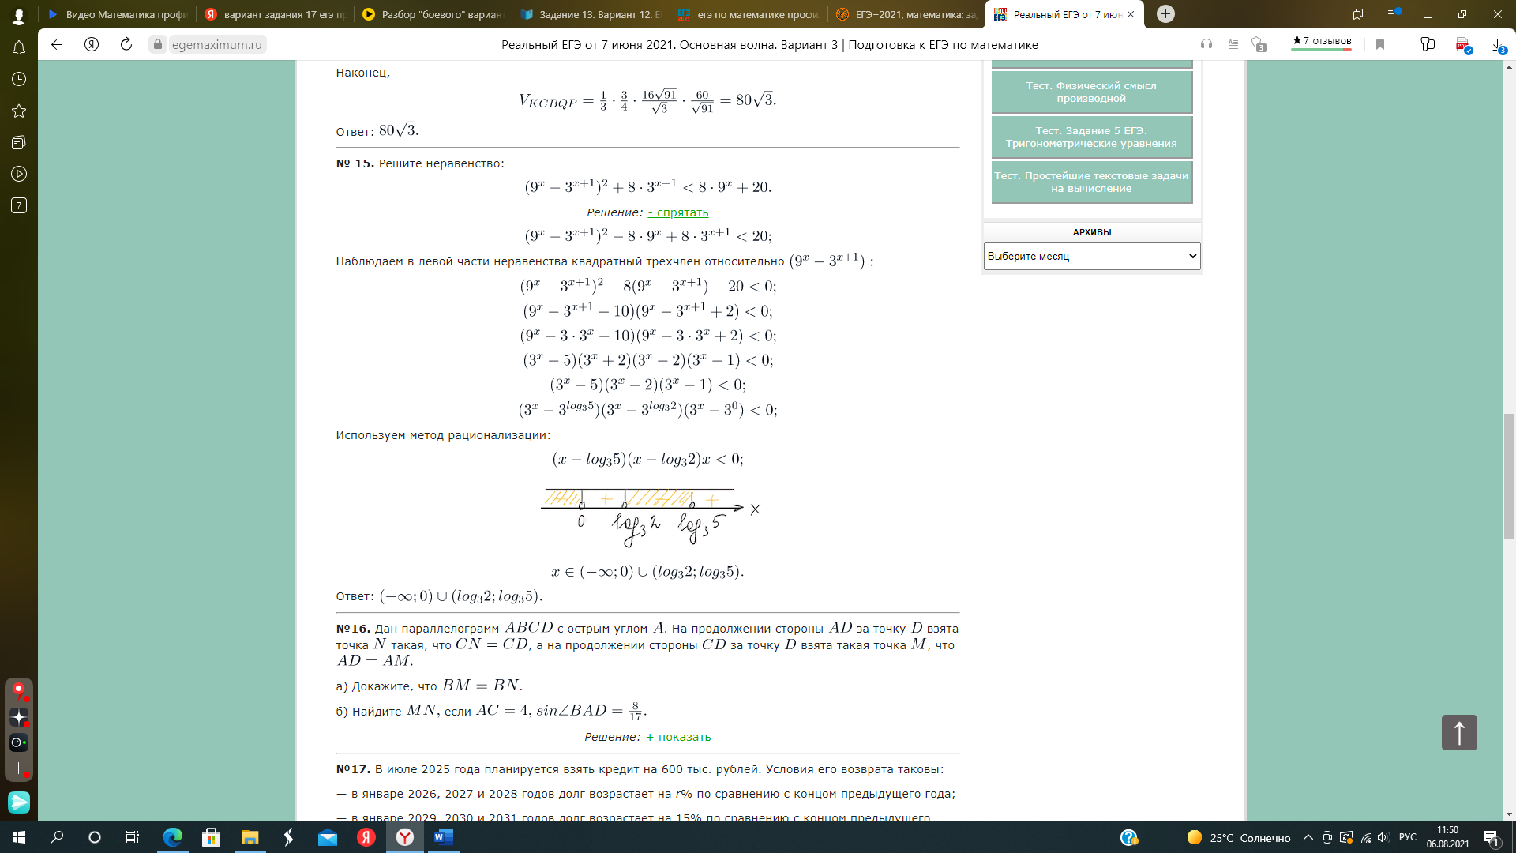

Slide 9
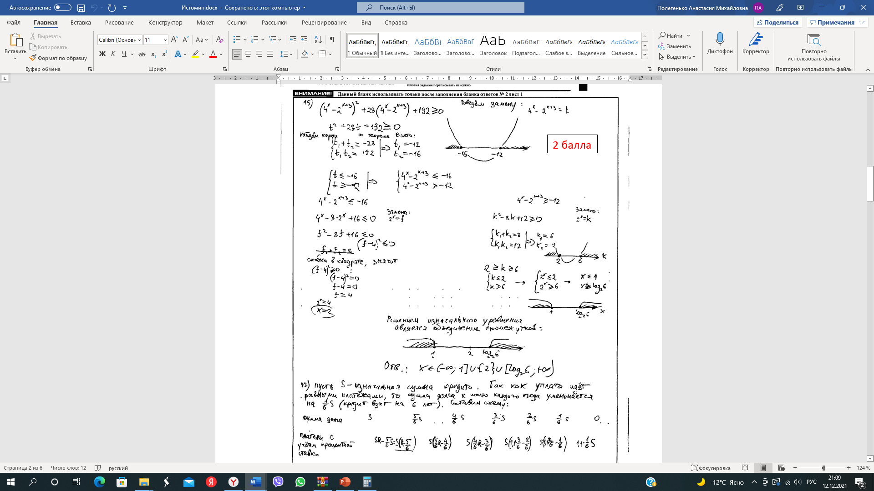

Slide 10
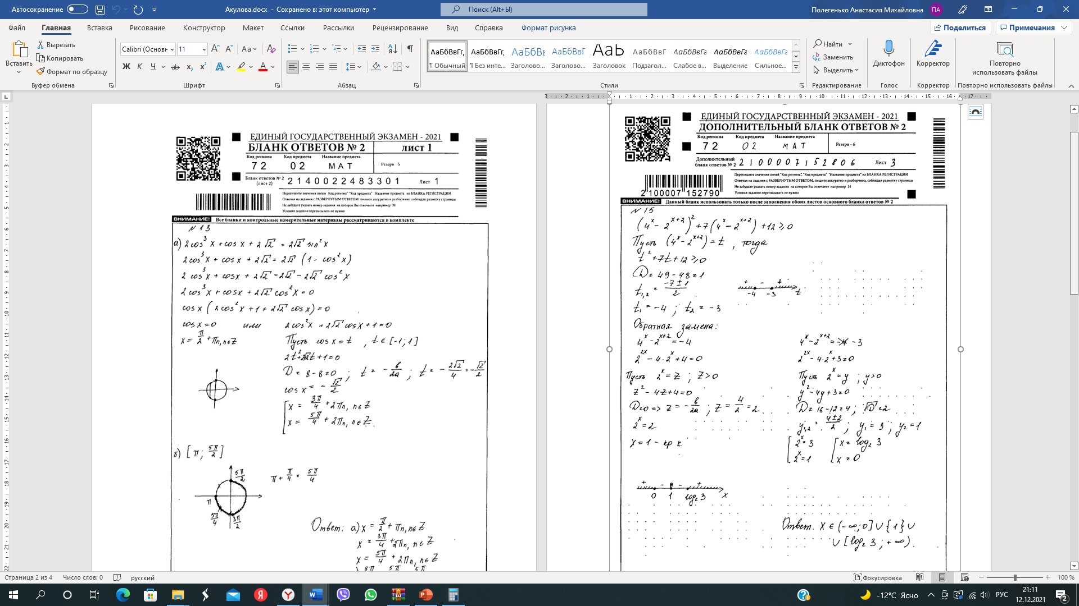
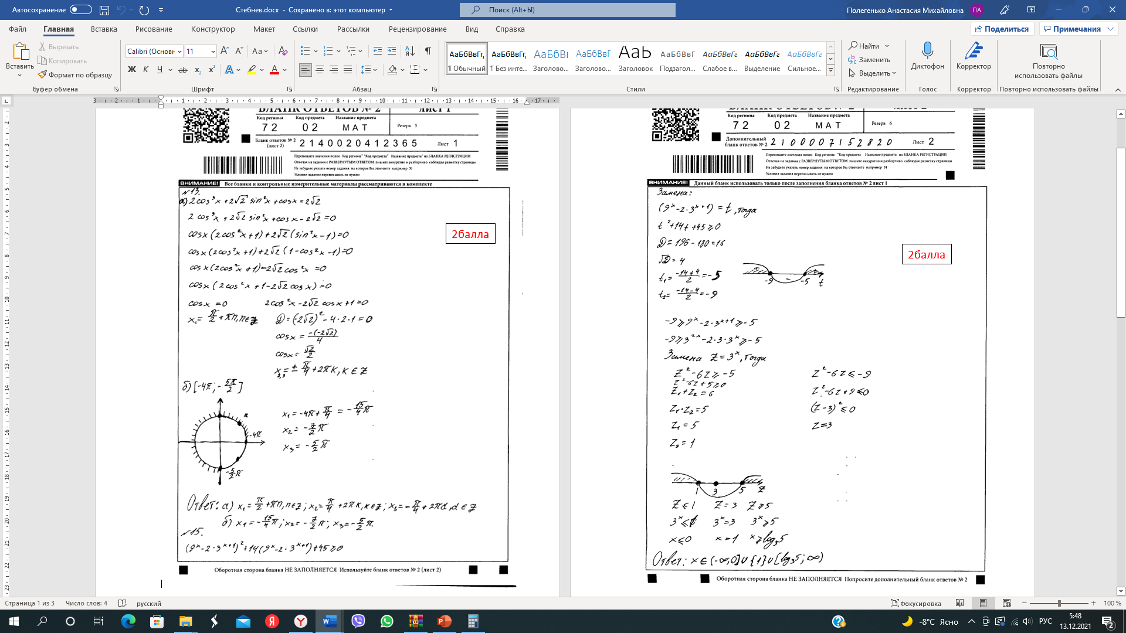
?

Slide 11
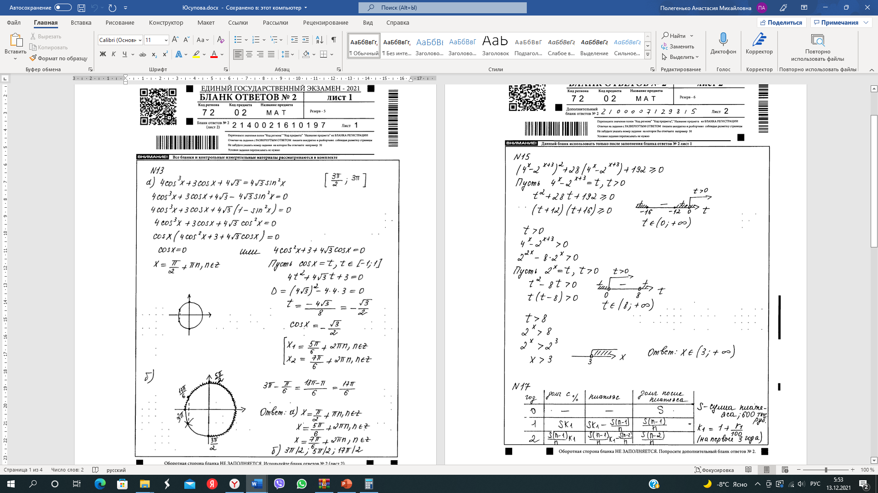
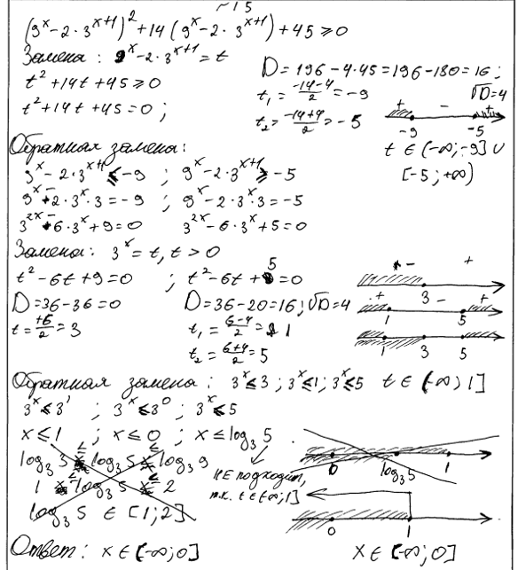
?

Slide 12
Типичные ошибки в задании 15 (ЕГЭ – 2021)
В прошлом году было достаточно много работ, в которых выполнялась замена переменных и ставились неверные ограничения на введенную переменную, что является грубой ошибкой.
Основные ошибки были связаны с плохим знанием метода интервалов и неумением произвести обратную замену.
Часто допускались также арифметические ошибки и ошибки при преобразованиях.

Slide 13
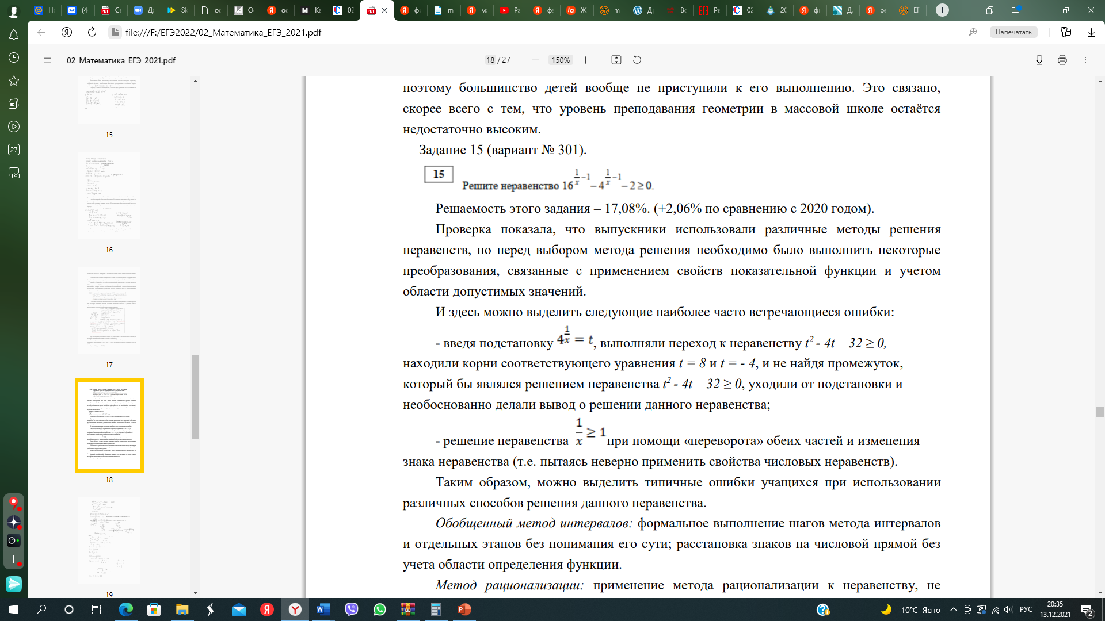
Решить неравенство

Slide 14
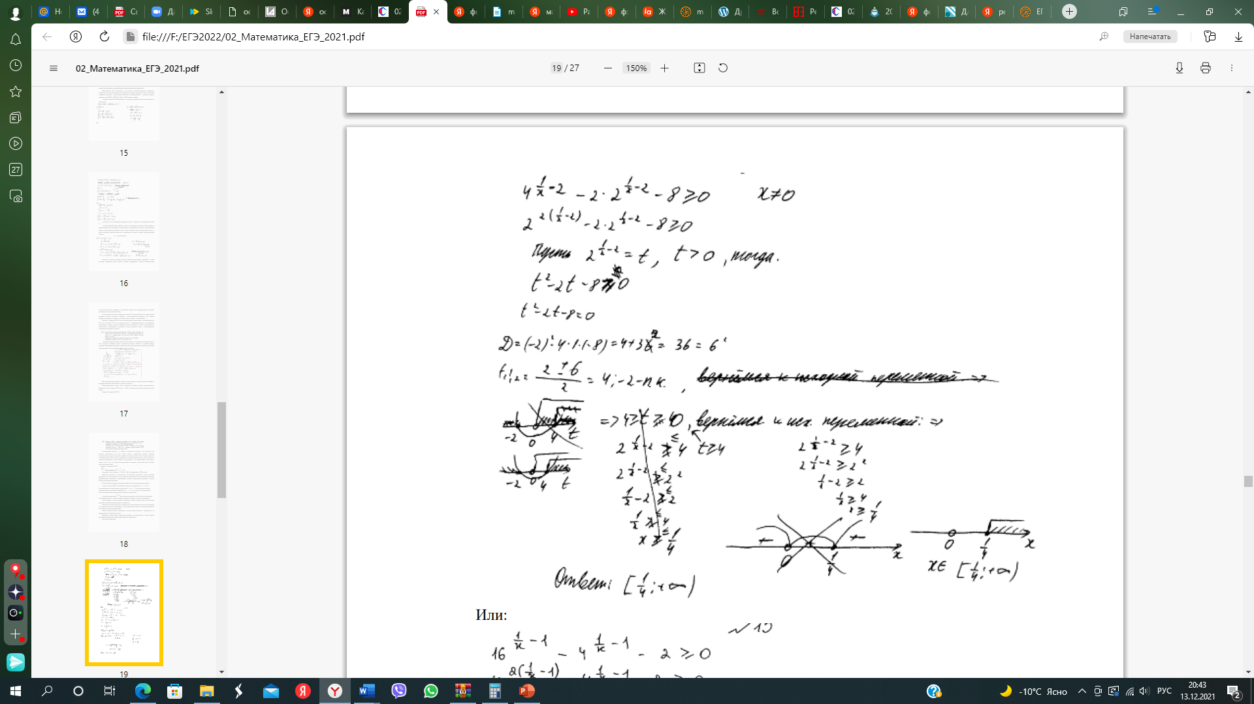
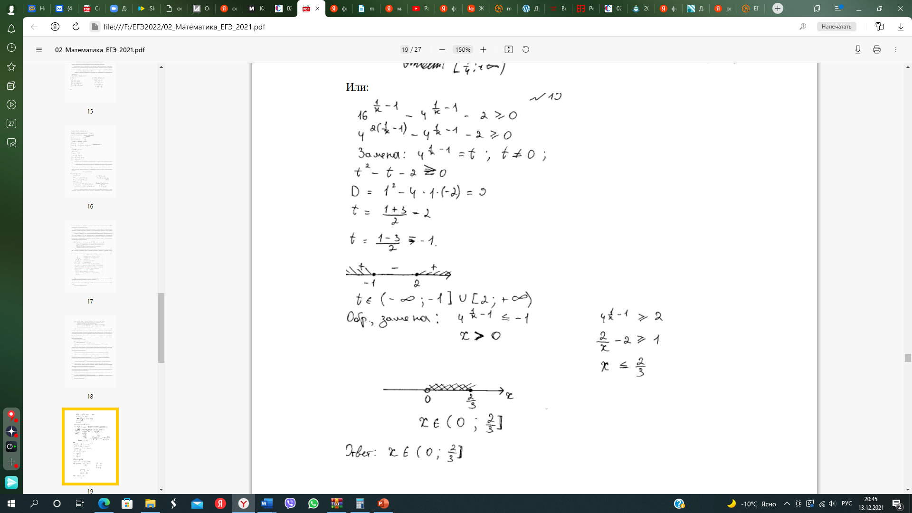

Slide 15
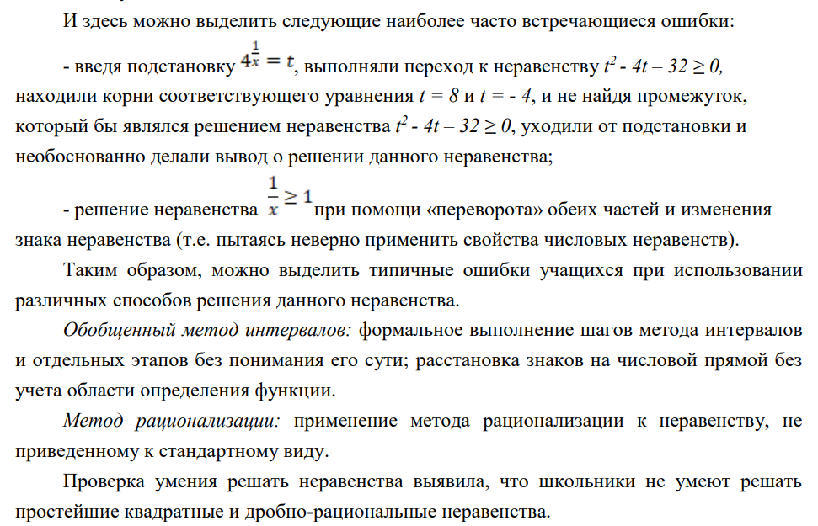

Slide 16
В последние годы, особенно в связи с задачами ЕГЭ, всё большую популярность приобретает так называемый «обобщённый метод интервалов». Название метода стихийно возникло в учительской среде и не является общеупотребительным термином.
Суть сводится к решению уравнения и определению знаков функции произвольного вида (не обязательно рациональной) на интервалах знакопостоянства.

Slide 17
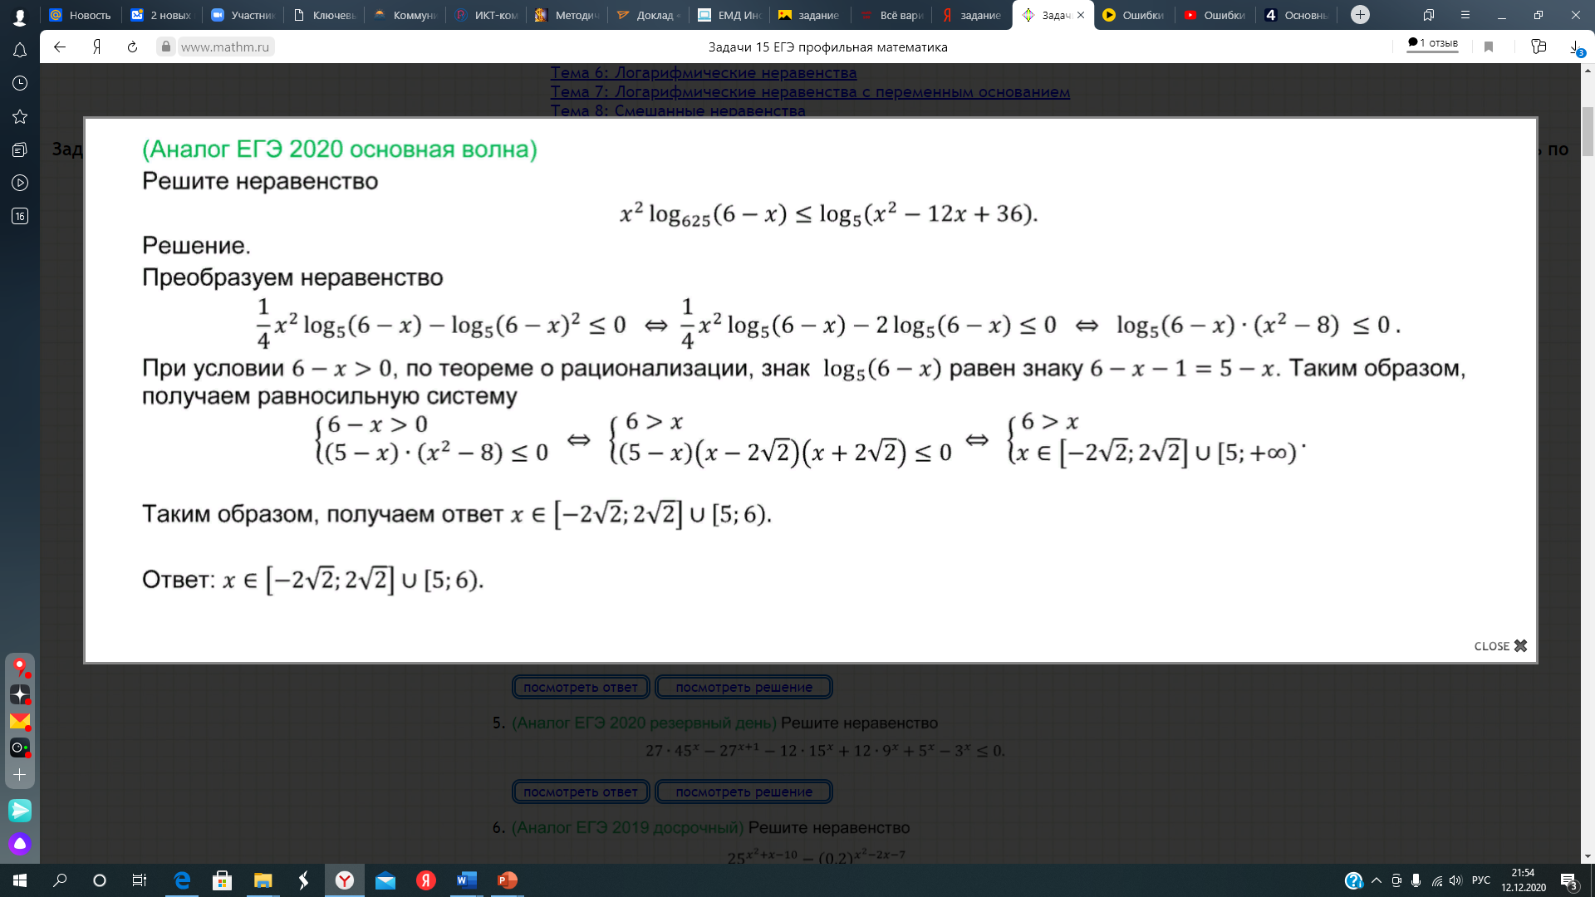
Основная волна ЕГЭ по математике 2020. (Центр)

Slide 18
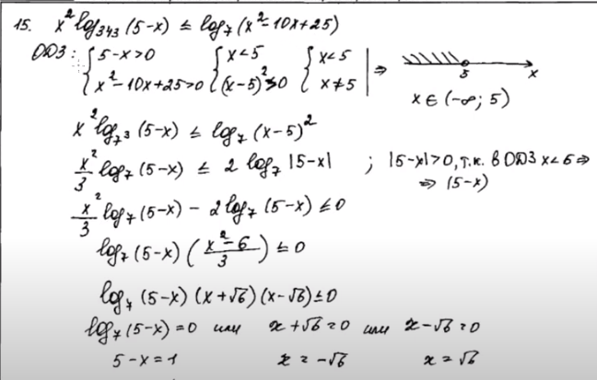
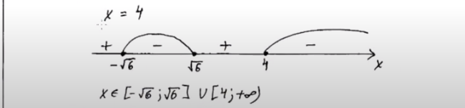
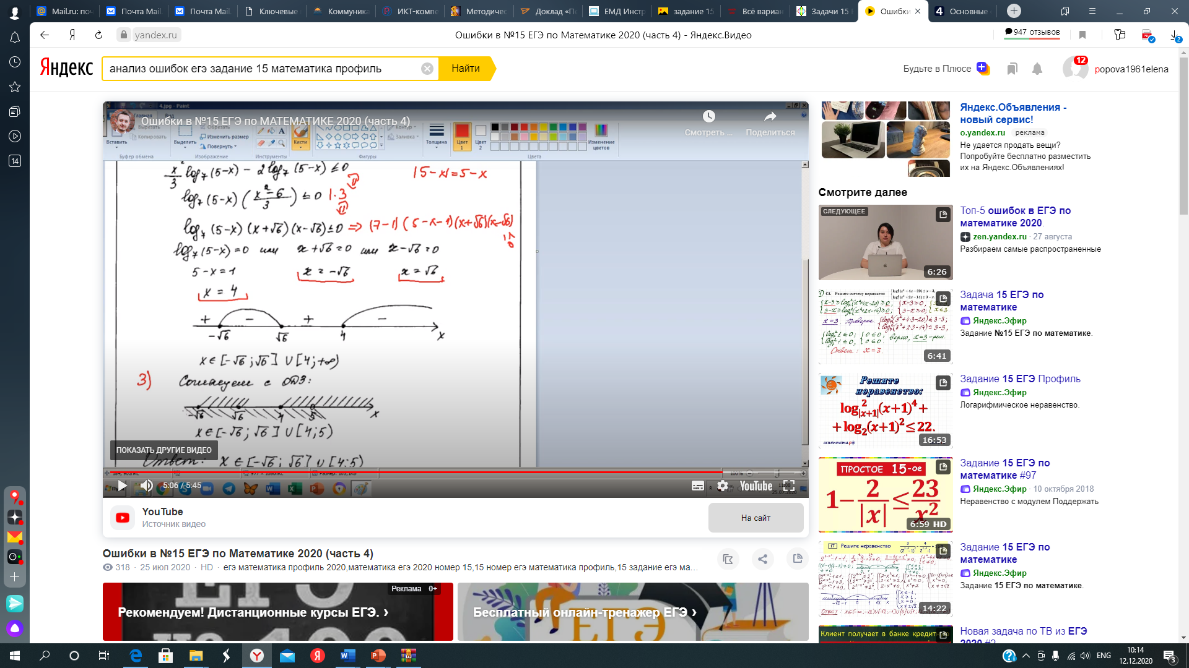
0 баллов
5

Slide 19
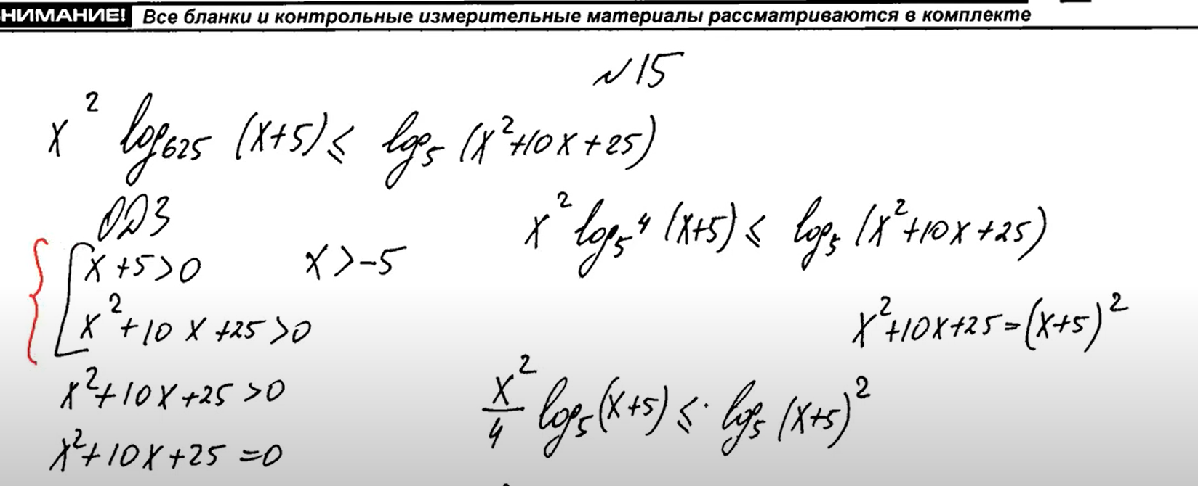
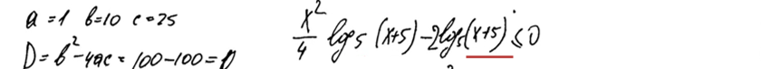
Не ошибка

Slide 20
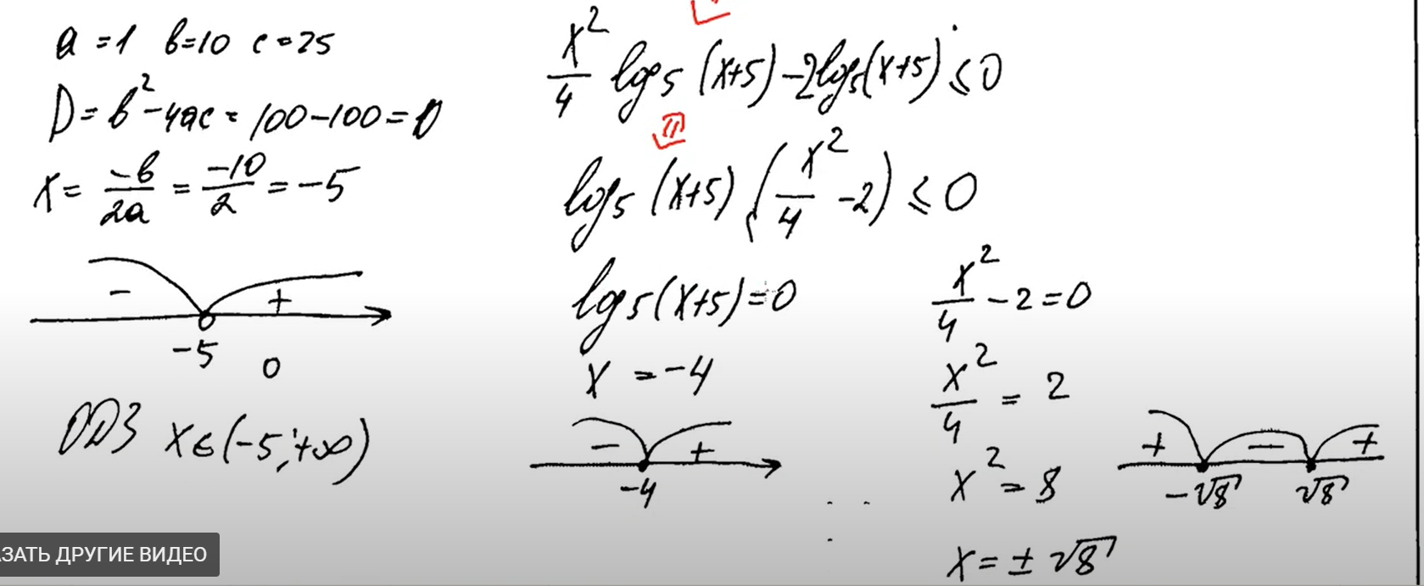
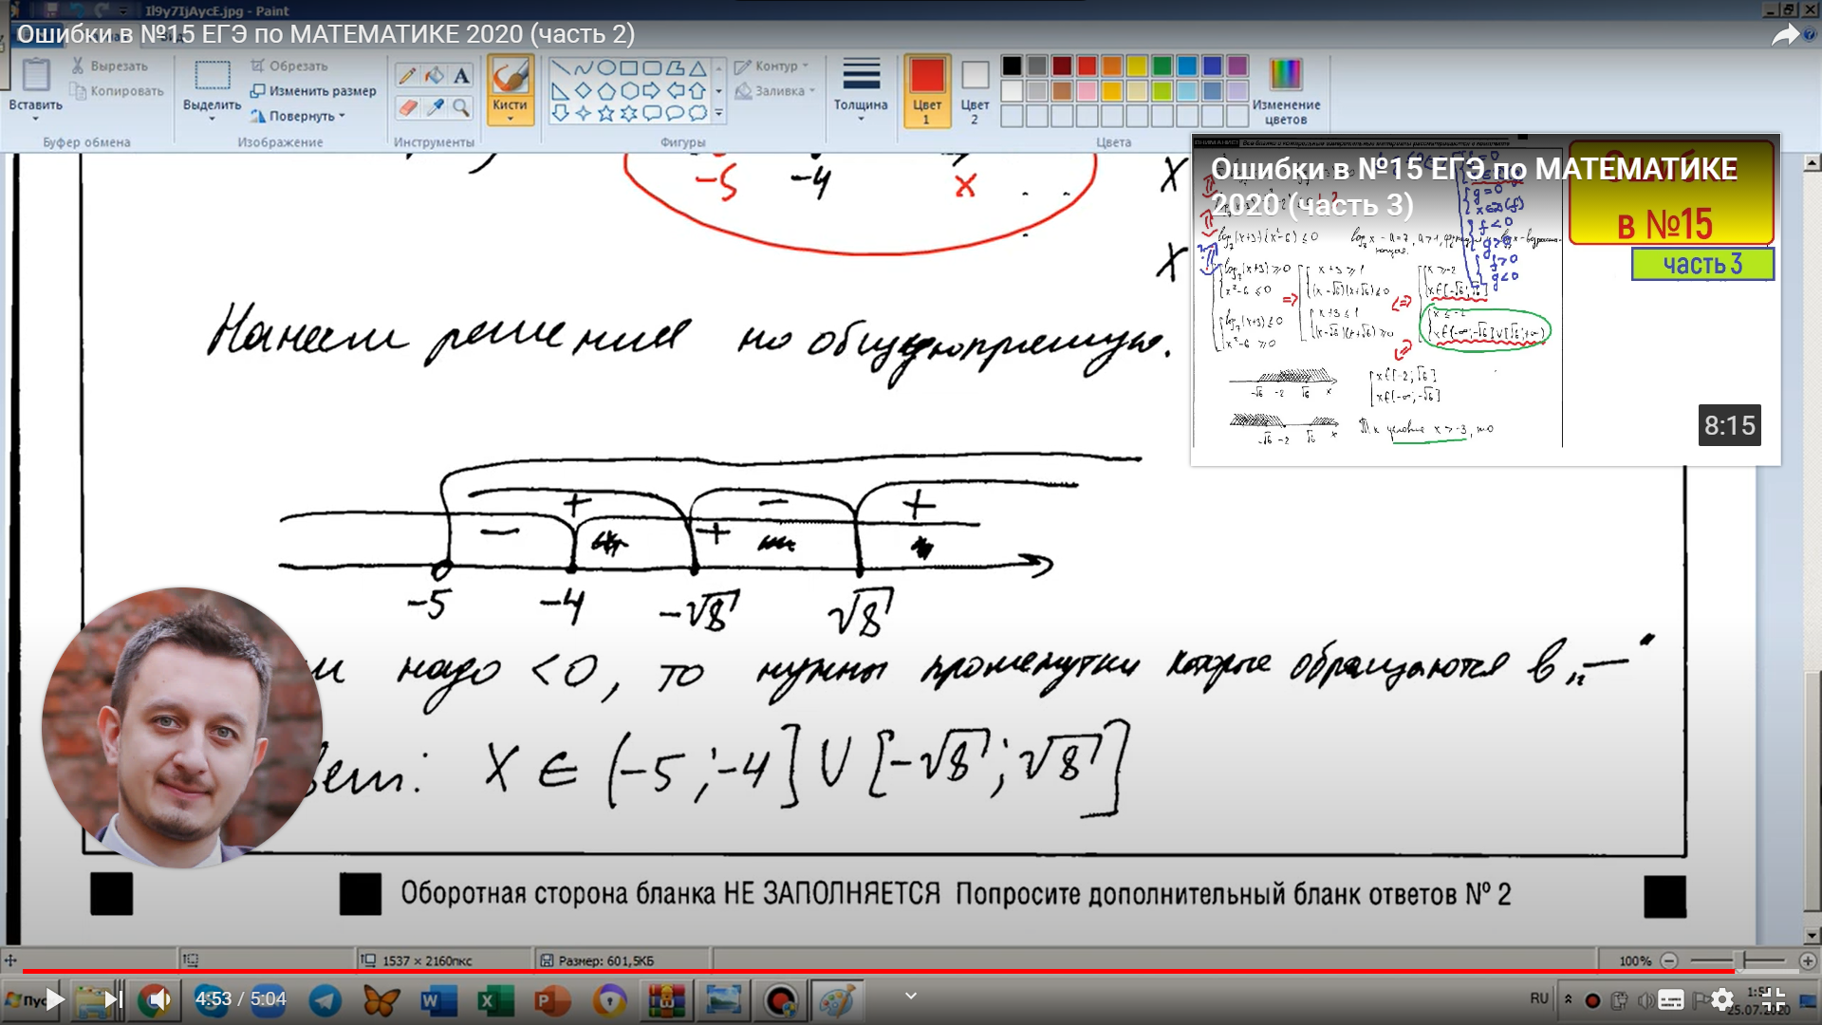
-5
0 баллов

Slide 21
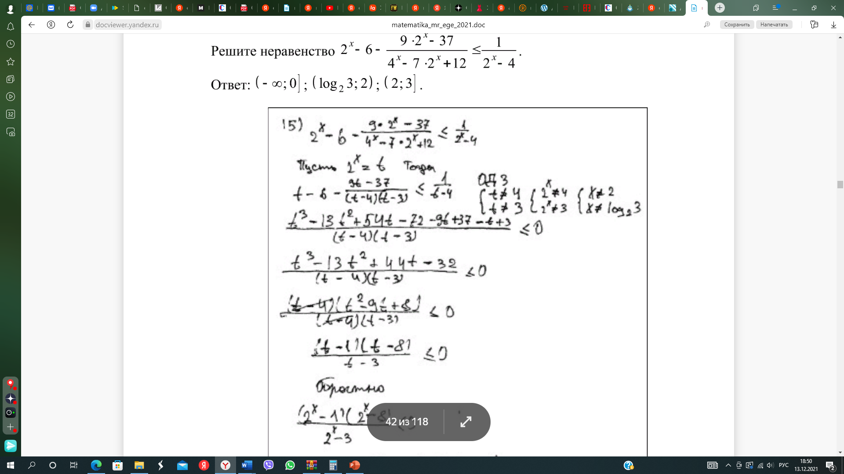
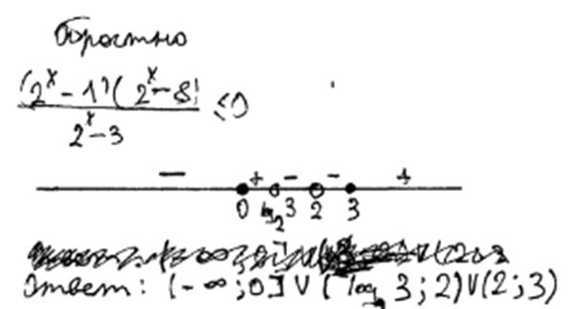
Комментарий.
Ответ получен неверный, но он отличается от верного только исключением точки 3.
Оценка эксперта: 1 балл.

Slide 22
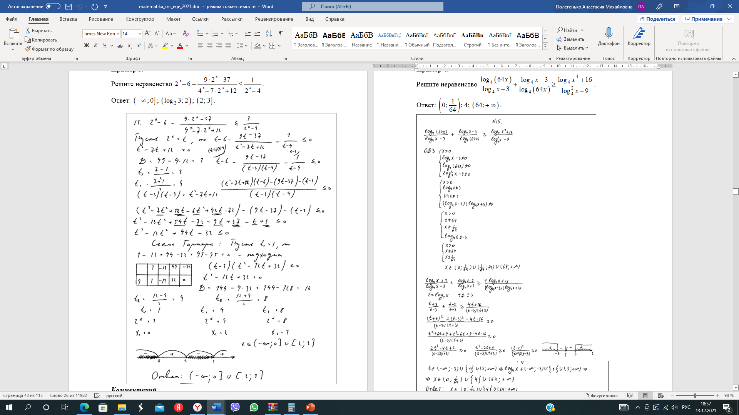
Комментарий.
При решении неравенства допущена ошибка – допущен неравносильный переход. Это привело к неверному ответу.
Оценка эксперта. 0 баллов.

Slide 23
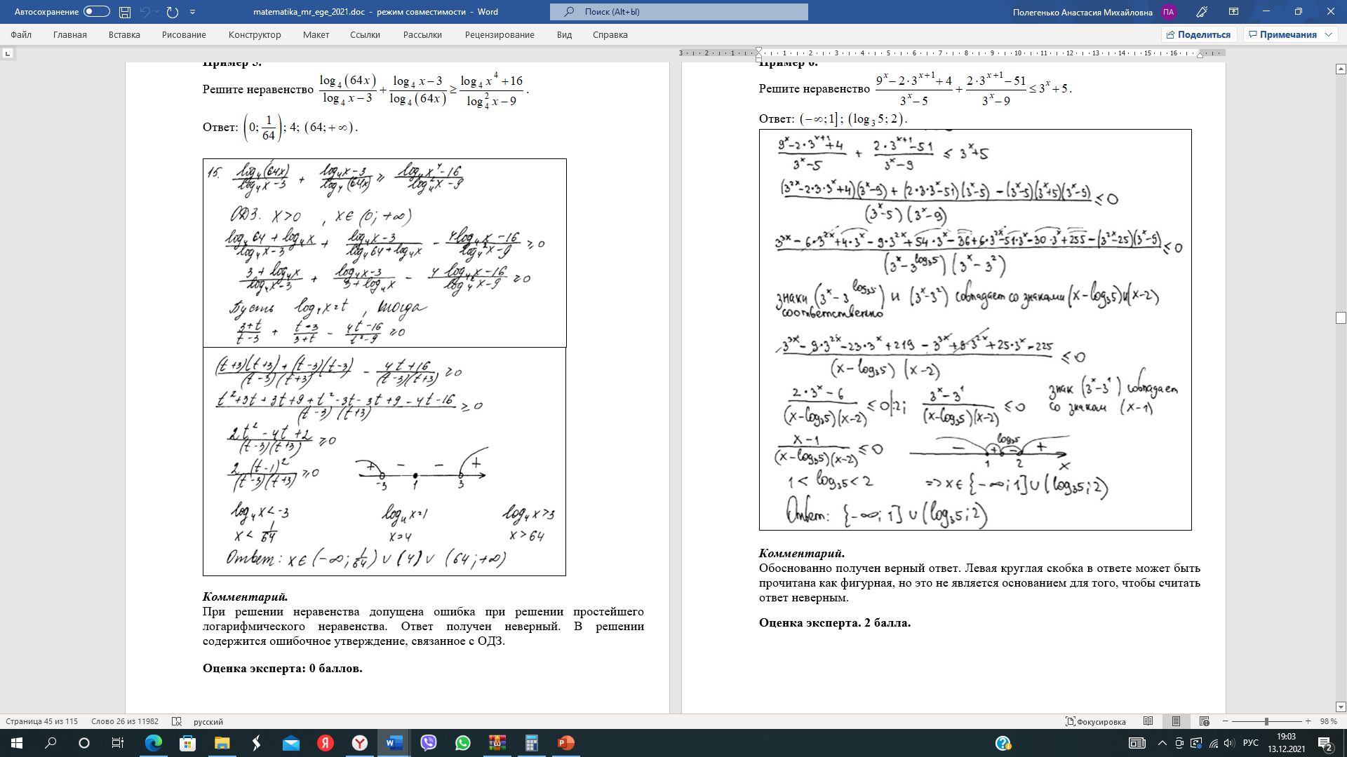

Slide 24
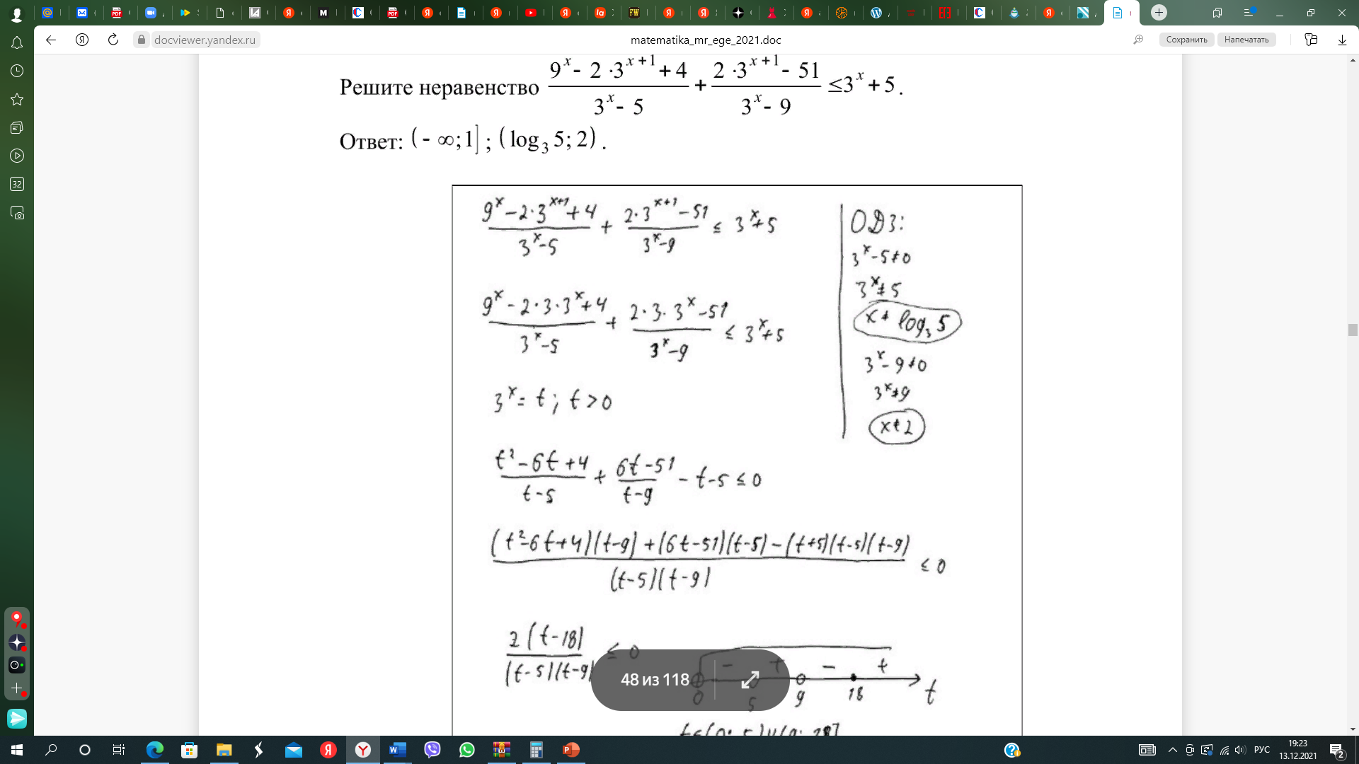
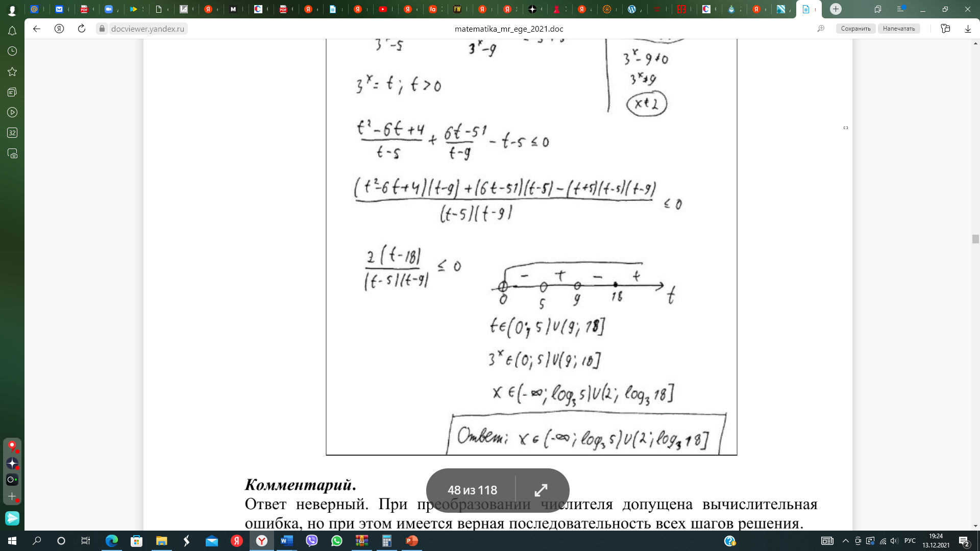
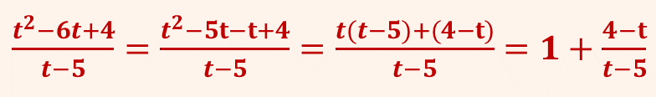
Упрощает решение выделение целой части
$\frac{t^{2}−6t+4}{t−5}=\frac{t^{2}−5t−t+4}{t−5}=\frac{t(t−5)+(4−t)}{t−5}=1+\frac{4−t}{t−5}$
Комментарий.
Ответ неверный. При преобразовании числителя допущена вычислительная ошибка, но при этом имеется верная последовательность всех шагов решения.
Оценка эксперта: 1 балл.

Slide 25
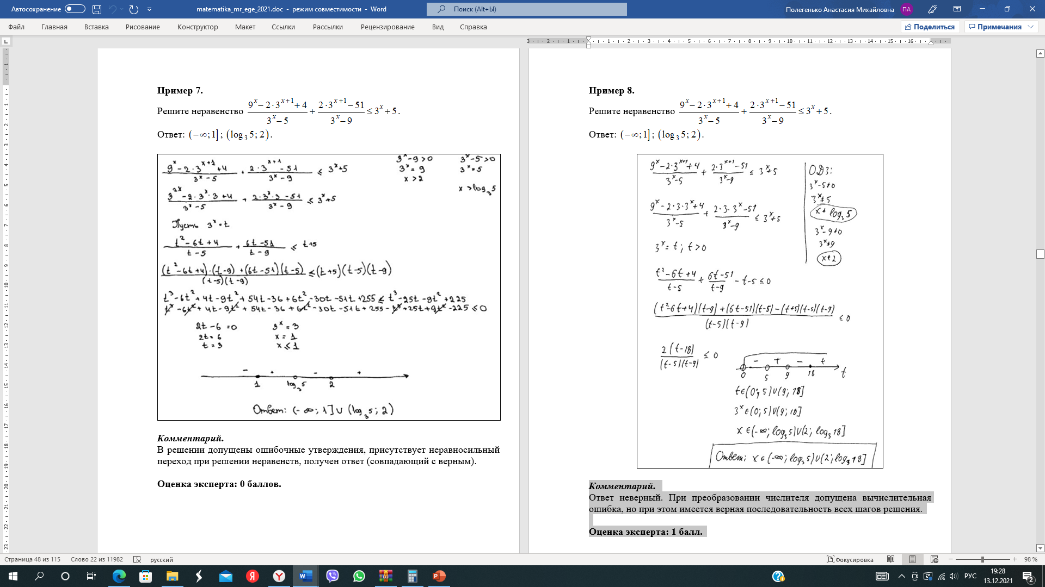
Комментарий.
В решении допущены ошибочные утверждения, присутствует неравносильный переход при решении неравенств, получен ответ (совпадающий с верным).
Оценка эксперта: 0 баллов.

Slide 26
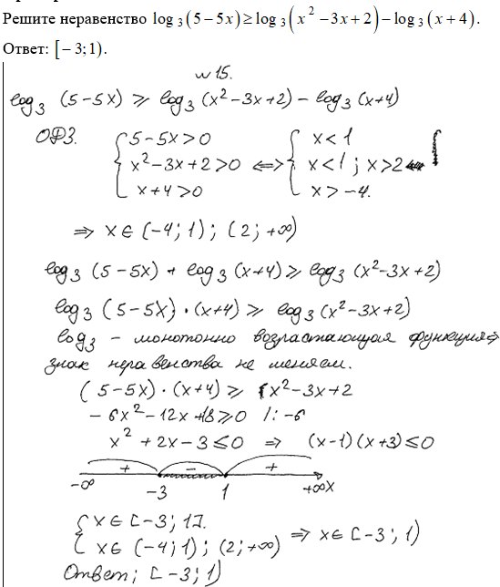
Оценка эксперта: 0 баллов.

Slide 27
Метод равносильных переходов
Метод замены
Метод интервалов и обобщенный метод интервалов
Метод рационализации
Метод оценки (в частности, использование классических неравенств)

Slide 28
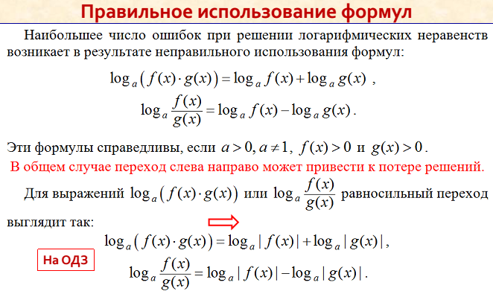

Slide 29
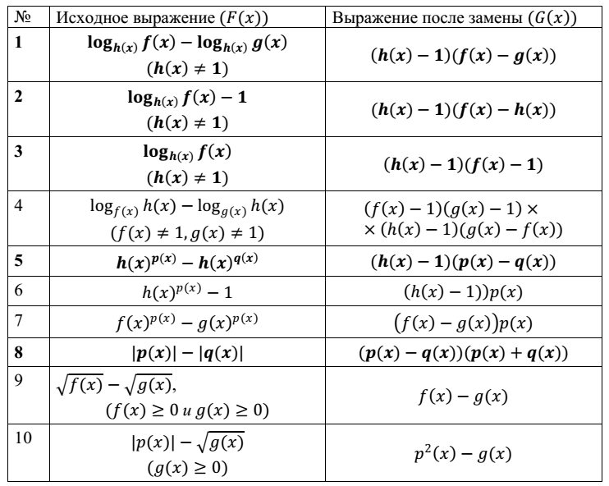
Метод рационализации

Slide 30
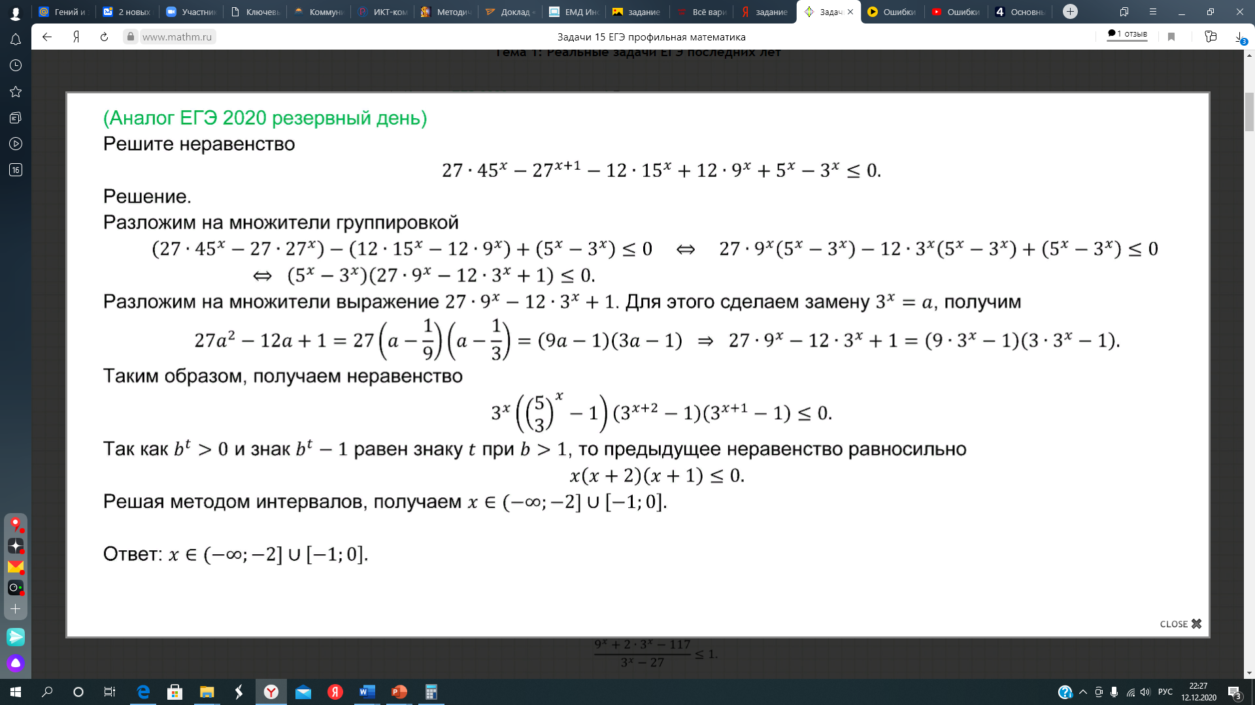
ЕГЭ по математике 2020. Резервный день
Метод рационализации

Slide 31


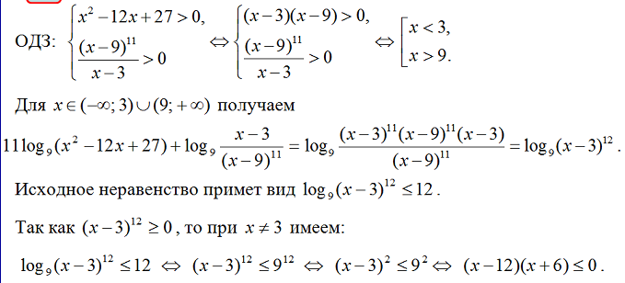


Slide 32
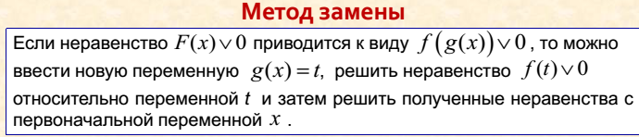

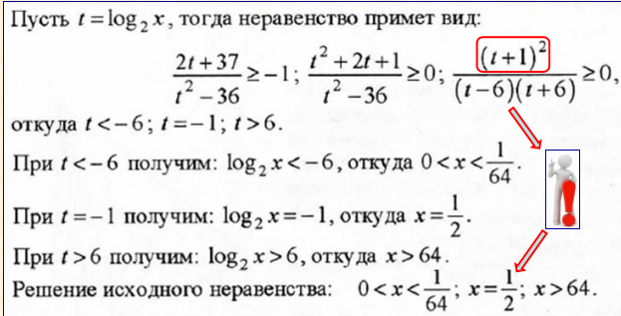


Slide 33

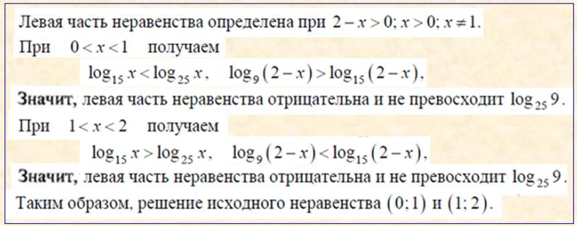


Slide 34
Спасибо за внимание!

